Slide 1
Dasar Pemrograman (INFT06204)
Minggu 2
Flowchart 1

Slide 2
ALGORITMA dan FLOWCHART
Kegiatan pemrograman biasanya terbagi menjadi 2 bagian:
Fase Pemecahan Masalah
Membuat urutan langkah yang dilakukan untuk memecahkan masalah
Urutan langkah ini disebut algoritma
Fase Implementasi
Mengimplementasikan program dengan menggunakan bahasa pemrograman

Slide 3
Tahap Pengembangan Algoritma
MASALAH / IDE
PEMECAHAN
SOLUSI / HASIL
Algoritma
Source Code
Executable Code

Slide 4
Tahap Pengembangan Algoritma
DEFINISI MASALAH
BUAT MODEL
RANCANG ALGORITMA
TULIS PROGRAM
COMPILE
Y
Compile Error
T
Executable code: => Run
Y
Runtime Error
T
DOKUMENTASI

Slide 5
Tahap Pengembangan Algoritma
DEFINISI MASALAH
BUAT MODEL
RANCANG ALGORITMA
TULIS PROGRAM
COMPILE
Masalah:
Menentukan akar-akar dari suatu persamaan kuadrat.
Definisi:
Persamaan kuadrat : ax² + bx + c = 0
Data yg diperlukan :
Nilai dari a, b dan c : tipe bilangan real
Error
Executable code: => Run
Error
DOKUMENTASI

Slide 6
Tahap Pengembangan Algoritma
DEFINISI MASALAH
MEMBUAT MODEL
RANCANG ALGORITMA
TULIS PROGRAM
COMPILE
Model Matematika :
Rumus ABC
x1 = (-b + sqrt(b² - 4ac))/2a
x2 = (-b – sqrt(b² - 4ac))/2a
Error
Executable code: => Run
Error
DOKUMENTASI

Slide 7
Tahap Pengembangan Algoritma
DEFINISI MASALAH
MEMBUAT MODEL
RANCANG ALGORITMA
TULIS PROGRAM
Start
COMPILE
Masukkan a,b,c
Error
d = b² – 4ac
d < 0
Y
Executable code: => Run
T
x1=(-b+sqrt(d))/2a
x2 =(-b-sqrt(d))/2a
Cetak: “Akar imajiner”
Error
Cetak: x1, x2
DOKUMENTASI
Stop

Slide 8
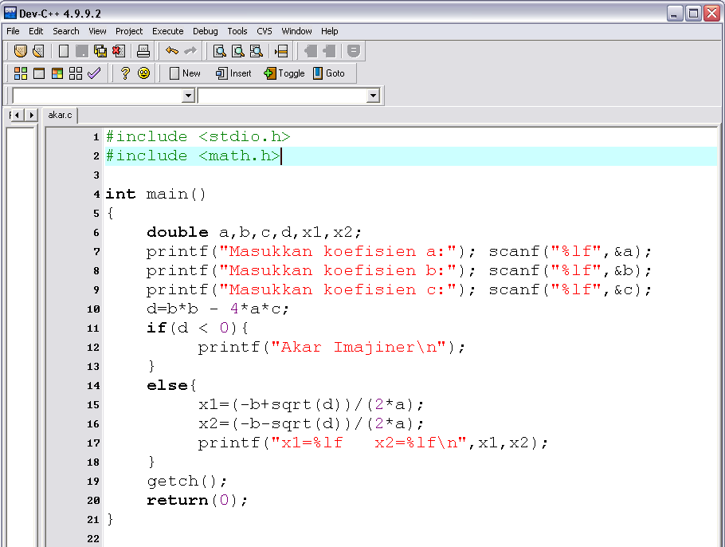
Tahap Pengembangan Algoritma
DEFINISI MASALAH
MEMBUAT MODEL
RANCANG ALGORITMA
TULIS PROGRAM
COMPILE
Error
Executable code: => Run
Error
DOKUMEN TASI

Slide 9
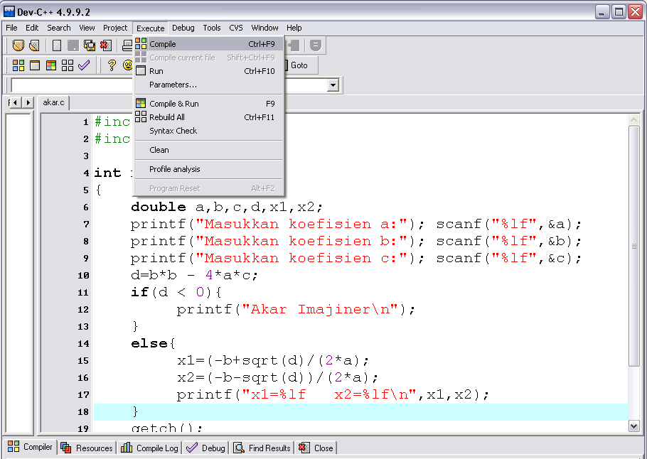
Tahap Pengembangan Algoritma
DEFINISI MASALAH
MEMBUAT MODEL
RANCANG ALGORITMA
TULIS PROGRAM
COMPILE
Error
Executable code: => Run
Error
DOKUMENTASI

Slide 10
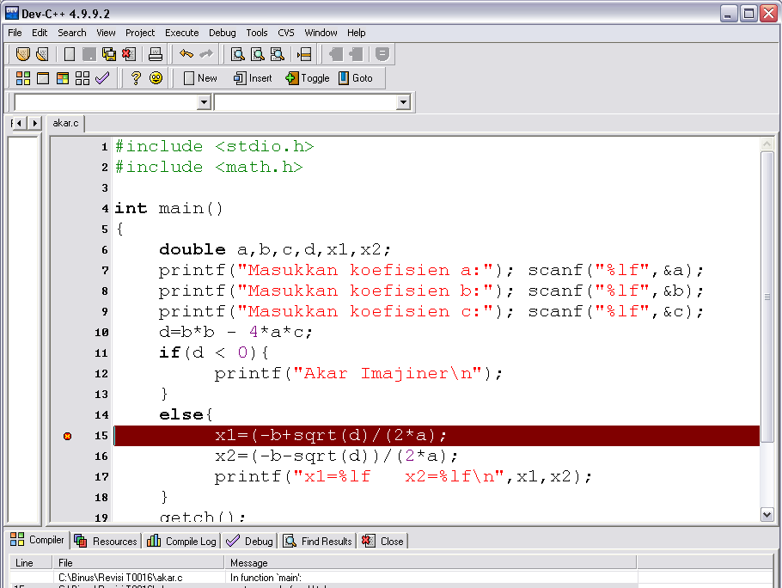
Tahap Pengembangan Algoritma
DEFINISI MASALAH
MEMBUAT MODEL
RANCANG ALGORITMA
TULIS PROGRAM
COMPILE
Error
Executable code: => Run
Error
DOKUMENTASI

Slide 11
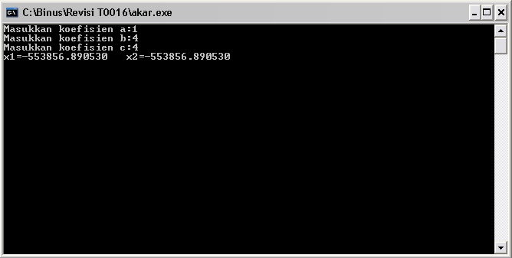
Tahap Pengembangan Algoritma
DEFINISI MASALAH
MEMBUAT MODEL
RANCANG ALGORITMA
TULIS PROGRAM
COMPILE
Error
Executable code: => Run
Error
DOKUMENTASI

Slide 12
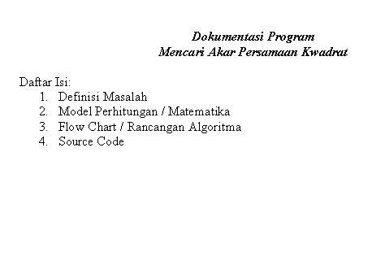
Tahap Pengembangan Algoritma
DEFINISI MASALAH
MEMBUAT MODEL
RANCANG ALGORITMA
TULIS PROGRAM
COMPILE
Error
Executable code: => Run
Error
DOKUMENTASI

Slide 13
Penyajian Algoritma
Algoritma dapat diekspresikan dalam bentuk:
Tulisan, misal: structured English, pseudocode, notasi lain
Visual, misal: flow chart, activity diagram

Slide 14
Flowchart
Bagan-bagan yang mempunyai arus yang menggambarkan langkah-langkah penyelesaian suatu masalah.
Merupakan cara penyajian dari suatu algoritma.
Ada 2 macam Flowchart :
System Flowchart → urutan proses dalam system dengan menunjukkan alat media input, output serta jenis media penyimpanan dalam proses pengolahan data.
Program Flowchart → urutan instruksi yang digambarkan dengan symbol tertentu untuk memecahkan masalah dalam suatu program.

Slide 15
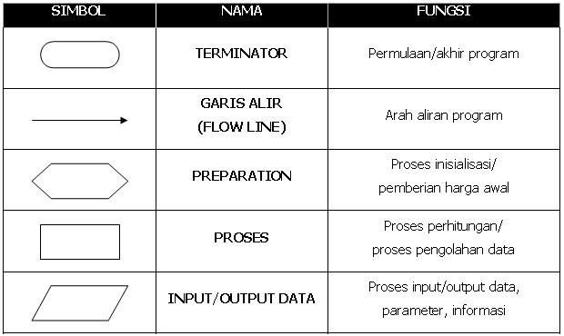
Simbol-simbol Flowchart

Slide 16
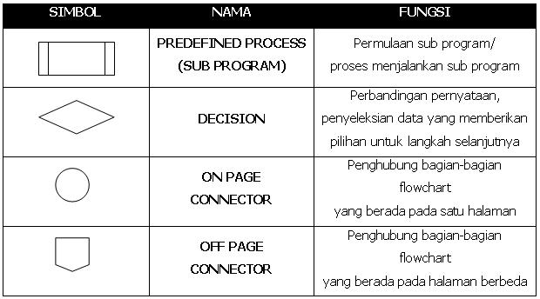
Simbol-simbol Flowchart

Slide 17
Pembuatan Flowchart
Selalu dimulai dengan START:
Start
Jangan lupa
menggambar anak panah
End

Slide 18
Pembuatan Flowchart – cont.
Input / Output
Start
Jangan lupa anak panah
Input/output
Mungkin anda ingin
berkomunikasi
dengan pemakai

Slide 19
Pembuatan Flowchart – cont.
Proses
Start
Input
Anda dpt melakukan
perhitungan di dlm proses
Proses

Slide 20
Pembuatan Flowchart – cont.
Start
Input
Anda dapat menampilkan
hasil di output
Proses
Output
End

Slide 21
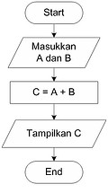
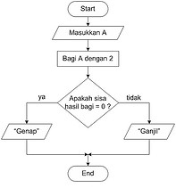
Contoh Flowchart

Slide 22
Contoh Flowchart
Buat flowchart untuk melakukan konversi panjang dari feet ke centimeter
Pseudocode:
Input panjang dalam feet (Lft)
Hitung panjang dalam cm (Lcm)dengan mengalikan Lft dengan 30
Print panjang dalam cm (Lcm)

Slide 23
Contoh Flowchart
Algoritma
Step 1: Input Lft
Step 2: Lcm ← Lft x 30
Step 3: Print Lcm
Flowchart
START
Input
Lft
Lcm ← Lft x 30
Print
Lcm
STOP

Slide 24
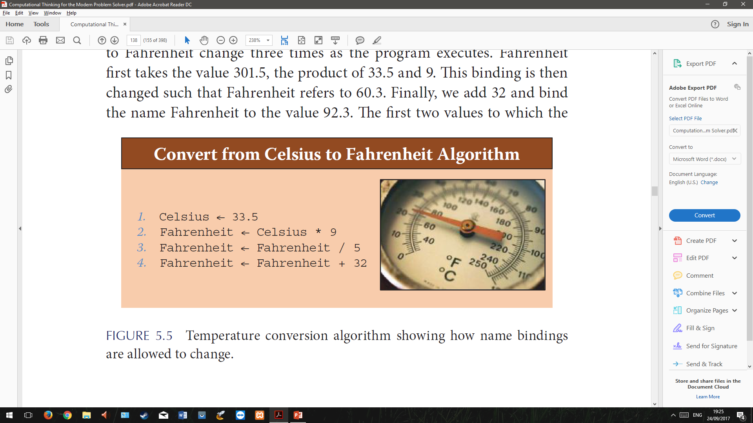
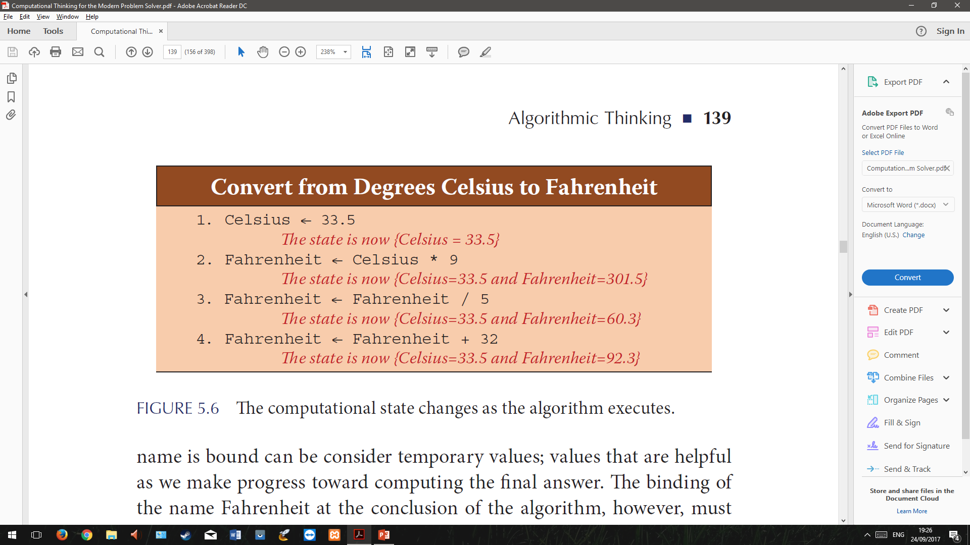
Contoh Flowchart
Buat flowchart untuk melakukan konversi suhu dari celcius ke fahrenheit

Slide 25

Raptor
Tool untuk membuat flowchart dan mensimulasikan program

Slide 26
Instalasi
Sumber http://raptor.martincarlisle.com (raptor_2014.msi)
Ada versi Portable (RaptorPortable_4.0_Revision_6.paf.exe)
Agar sesuai dengan logika perulangan dalam bahasa C, default perulangan pada Raptor diubah dengan mengubah registry Windows:
set registry entry HKEY_LOCAL_MACHINE\Software\Raptor\reverse_loop_logic ke true
Bisa download di
http://rogersoles.com/technology/raptor-loop-logic/

Slide 27
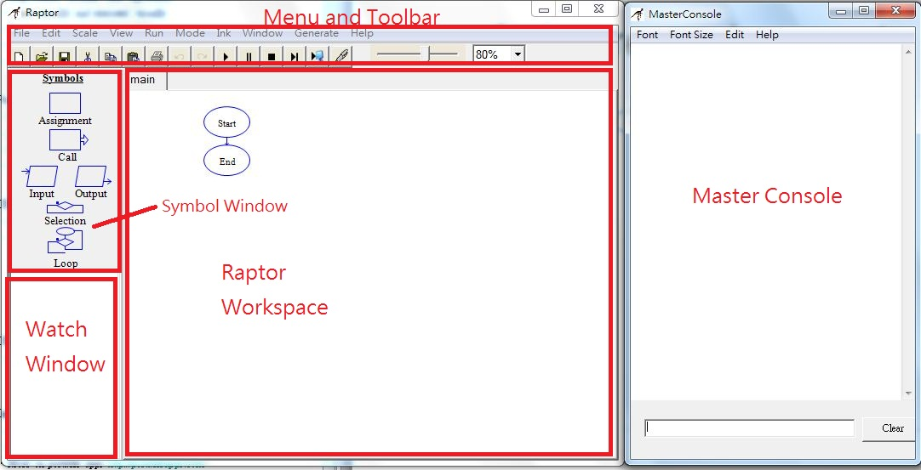
Lingkungan Software raptor

Slide 28
Variabel
Nama variabel
Nama harus diawali dengan huruf
Kombinasi huruf, angka dan underscore
Tidak boleh ada spasi pada nama
Gunakan nama yang meaningful
Lakukan inisialisasi variabel

Slide 29
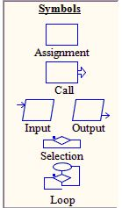
Symbol Window (Statement)
Ada 6 simbol
Assignment
Input
Output
Call
Selection
Loop (Support Pretest and Posttest)

Slide 30
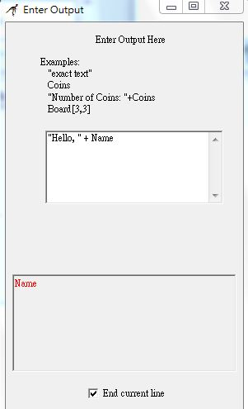
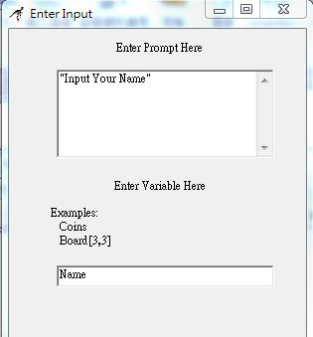
Input dan output
“ “ string
+ Concatenation

Slide 31
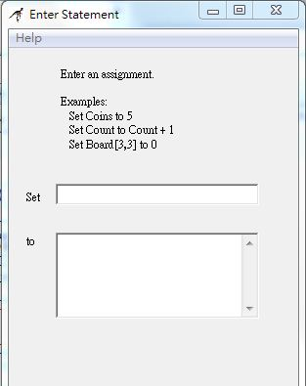
Assignment
Set <variabel> to <Ekspresi>
Operator Relational dan Logical tidak dapat digunakan dalam <Ekspresi>
Arithmetic operator | + , - , * , / ^, ** (exponentiation)
Maths functions | rem, mod (remainder) sqrt, log, abs, sin, cos, tan
Relational operator | = , < , > , <= , >= , != , /= (not equal)
Logical operator | AND, OR, NOT

Slide 32
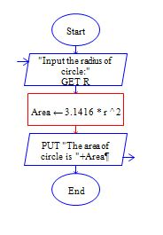
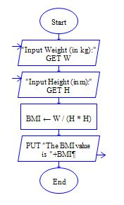
Sekuens
Input | Process | Output
R | Area←3.1416*R^2 | Area
H, W | BMI←W/(H*H) | BMI

Slide 33
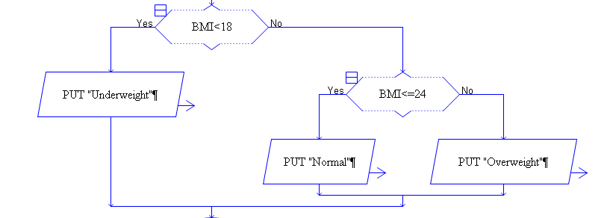
Pemilihan (if..then..else)
BMI value | Output
Below 18 | Underweight
18 - 24 | Normal
Above 24 | Overweight

Slide 34
Fitur lain
Menambahkan Comments
Run step by step (F10 atau icon )
Toggle breakpoint.
Generate executable (exe file)
Menu – Ink (Draw / Erase)
Terdapat build in procedure.

Slide 35
Latihan 1
Buatlah flowchart untuk menentukan luas persegi panjang, dengan panjang = 10, lebar = 5
Tampilkan luas persegi panjang

Slide 36
Latihan 2
Buatlah flowchart untuk menentukan luas lingkaran, dengan phi = 3,14; dan sisi diinputkan oleh pengguna
Tampilkan luas lingkaran

Slide 37
Latihan 3
Buatlah flowchart untuk menentukan luas persegi, dimana yang diketahui adalah keliling persegi. Keliling persegi diinputkan oleh pengguna
Tampilkan luas persegi

Slide 38
Latihan 4
Buatlah flowchart untuk menentukan kelulusan mahasiswa, dengan kondisi jika nilai mahasiswa lebih dari sama dengan 85, maka mahasiswa tersebut lulus, jika tidak berarti mahasiswa tersebut tidak lulus.

Slide 39
Latihan 5
Buatlah flowchart untuk menentukan bilangan terbesar dari 3 buah bilangan yang diinputkan pengguna
Tampilkan bilangan terbesarnya

